Slide 1
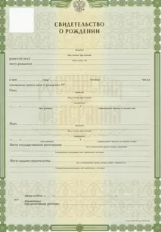
Перечень документов для получения государственной услуги через МФЦ
Приложение № 2 к письму
!!! ВАЖНО
Документами, содержащими сведения о национальности гражданина, признаются:
1. Свидетельство о государственной регистрации акта гражданского состояния, выданное в соответствии с Федеральным законом от 15 ноября 1997 года № 143-ФЗ «Об актах гражданского состояния», либо иные содержащие сведения о национальности заявителя официальные документы, в том числе выданные до 20 ноября 1997 года, архивные документы (материалы).
2. Документ, содержащий сведения о национальности родственника заявителя по прямой восходящей линии (свидетельство о государственной регистрации акта гражданского состояния, либо иные содержащие сведения о национальности родственника заявителя по прямой восходящей линии официальные документы, в том числе выданные до 20.11.1997 г., архивные документы (материалы), а также документы, подтверждающие родственные отношения заявителя с указанным лицом.
Такими документами могут быть:
- Свидетельство (справка) о рождении, о заключении/расторжении брака, об усыновлении (удочерении), об установлении отцовства, о перемене имени;
- Официальные справки, вкладыши, выписки, свидетельства;
- Архивные документы;
- Документ, содержащий сведения о национальности родственника по прямой восходящей линии, одновременно с документом, подтверждающим родство заявителя и указанного гражданина;
- Решение суда об установлении факта отнесения к малочисленным народам РФ
При представлении в МФЦ подлинника документа нотариально заверять копии документа НЕ ТРЕБУЕТСЯ!
При обращении в МФЦ, сотрудники оказывают содействие в правильном и полном внесении сведений в заявление и качественной подготовке необходимых документов

